Slide 1











Slide 2


Hình ảnh trên giúp em nhớ đến các nét cơ bản nào?

Slide 3
Nét ngang
Nét sổ
Nét xiên trái
Nét xiên phải

Slide 4

Hình ảnh bên giúp em nhớ đến các nét cơ bản nào?

Slide 5
Nét móc xuôi
Nét móc ngược

Slide 6
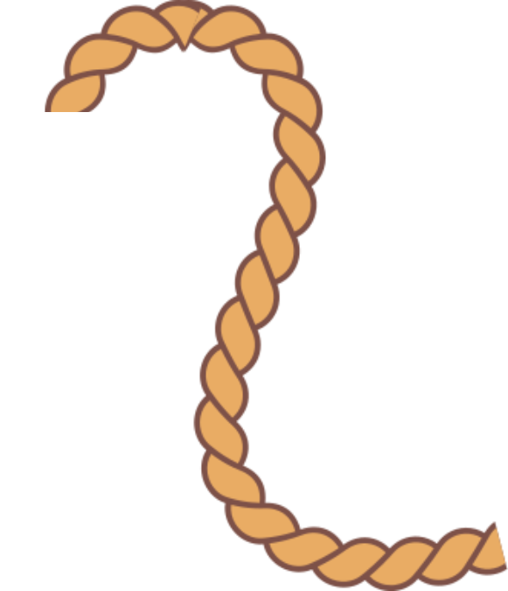
Hình ảnh bên giúp em nhớ đến nét cơ bản nào?
Nét móc hai đầu

Slide 7







Slide 8
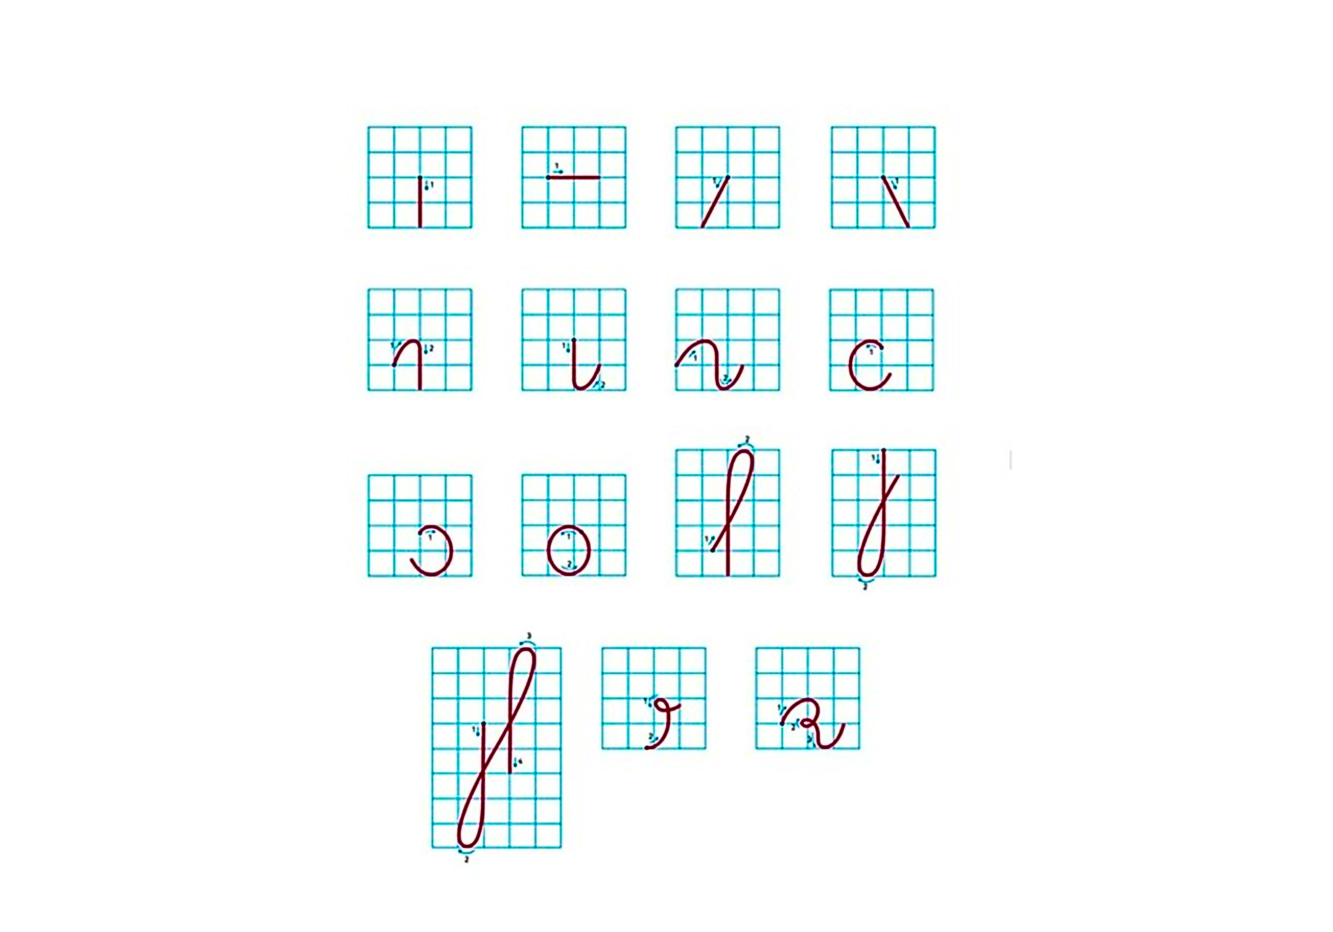
Nhắc lại tên các nét cơ bản trên?

Slide 9


